Slide 1
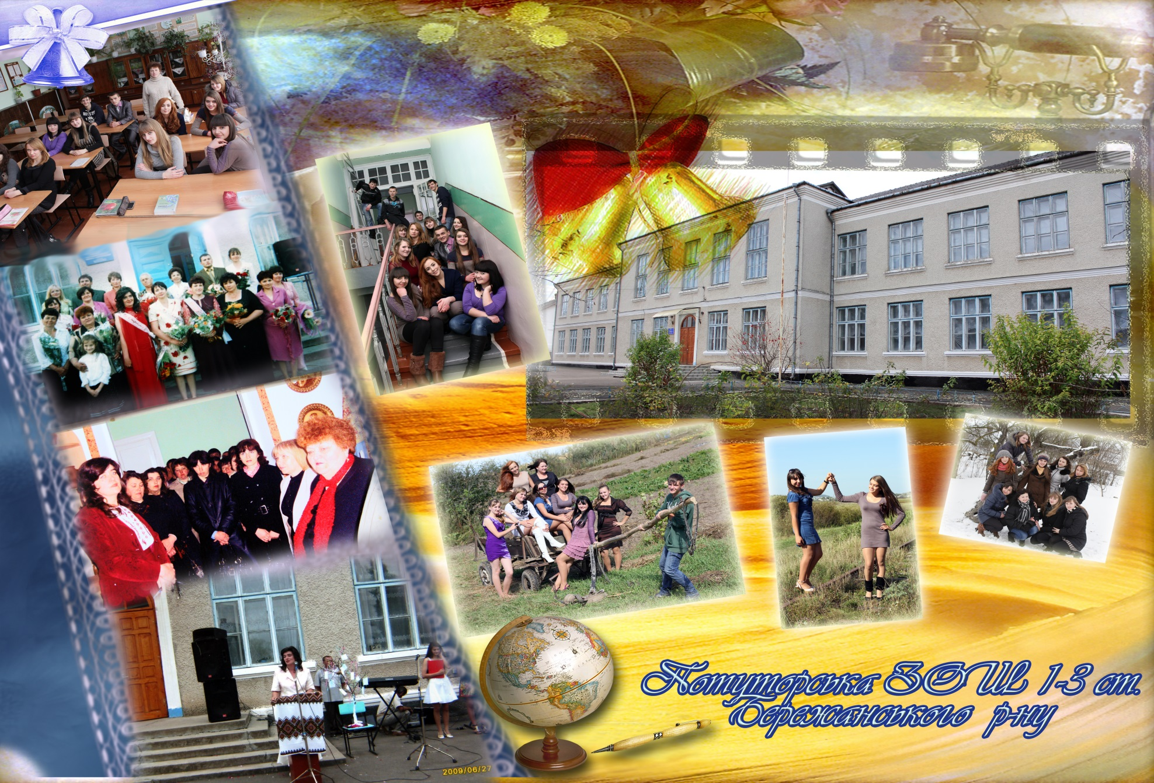

Slide 2
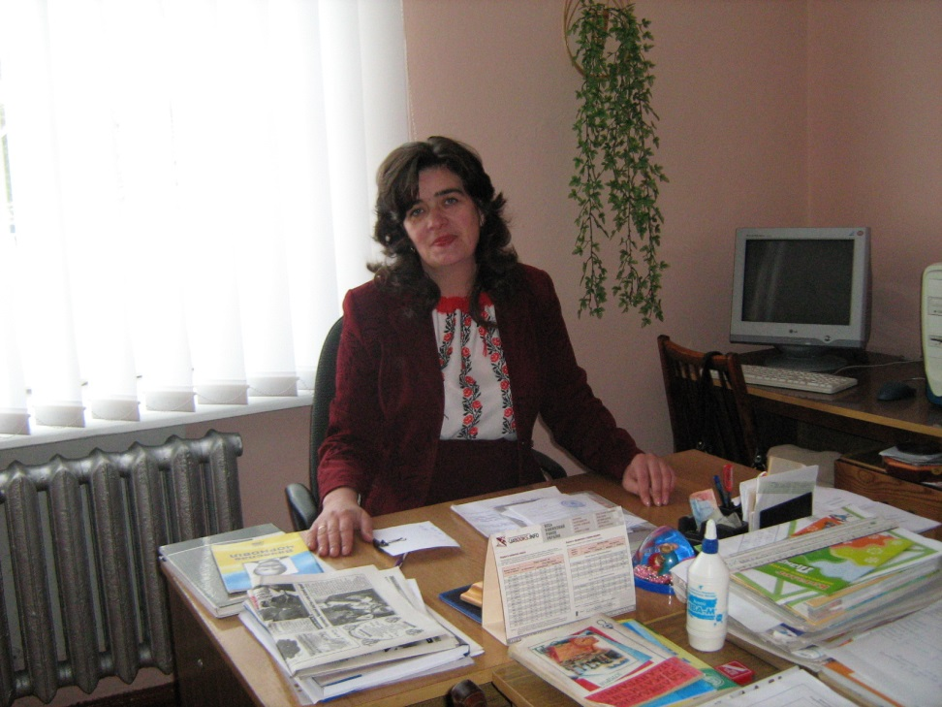
Формування позитивного іміджу сільської школи для підвищення якості навчально-виховного процесу
ПОЛЯК ОЛЬГА МИХАЙЛІВНА
директор Потуторської ЗОШ І-ІІІ ступенів Бережанського району
вчитель вищої кваліфікаційної категорії, «старший вчитель»
стаж керівної роботи – 9 років

Slide 3
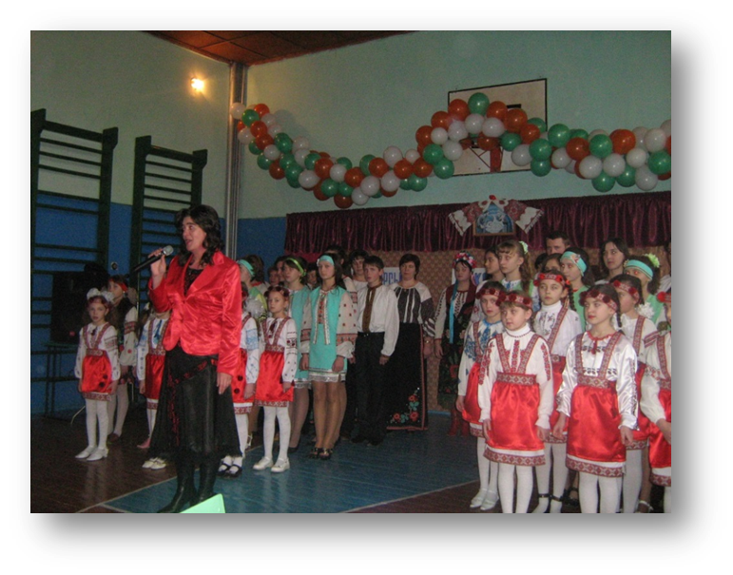
ЗОВНІШНІ ФАКТОРИ ІМІДЖУ ШКОЛИ
Зовнішній вигляд навчального закладу та матеріально-технічне забезпечення
Рейтинг школи в районі
Школа – осередок національно-патріотичного життя села
Міжнародні зв’язки
Висвітлення важливих подій в ЗМІ

Slide 4
ВНУТРІШНІ ФАКТОРИ ІМІДЖУ ШКОЛИ
Ефективна кадрова політика
Творча, доброзичлива атмосфера
Демократичний стиль управління
Впровадження і використання педагогічних нововведень
Організація гурткової роботи
Робота практичного психолога

Slide 5
Рейтинг школи в районі за результатами олімпіад
Назва школи | Диплом І ступеня | Диплом ІІ ступеня | Диплом ІІІ ступеня | Всього
Бережанська ЗОШ №1 | 25 | 19 | 18 | 62
Бережанська гімназія | 14 | 12 | 14 | 40
Бережанська ЗОШ №2 | 11 | 16 | 9 | 36
Бережанська ЗОШ №3 | 7 | 14 | 14 | 35
Потуторська ЗОШ | 5 | 3 | 4 | 12
Жуківська ЗОШ | 1 | 4 | 6 | 11
Рогачинська ЗОШ | 3 | 3 | 3 | 9
Куропатницький НВК | 0 | 3 | 3 | 6
Рекшинський НВК | 0 | 1 | 2 | 3
Саранчуківська ЗОШ | 0 | 1 | 1 | 2
Курянівська ЗОШ | 0 | 0 | 2 | 2
Мечищівська ЗОШ | 0 | 0 | 2 | 2
Нараївська ЗОШ | 0 | 0 | 2 | 2
Словятинський НВК | 0 | 0 | 0 | 0

Slide 6
Результати ІІ етапу олімпіад

Slide 7
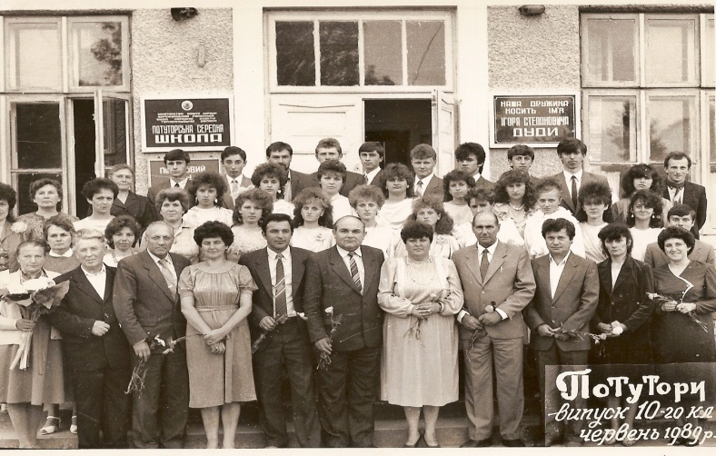
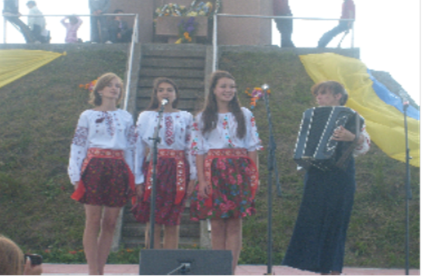
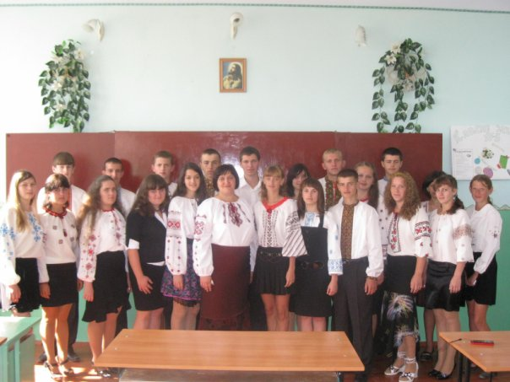
УЧНІ – ГОРДІСТЬ ШКОЛИ
За 45 років школу закінчили 1223 учні
37 випускників нагороджено золотими та срібними медалями
За 5 років із 104 випускників на державну форму навчання у вищі навчальні заклади поступили 42 учні
У 2010 році випускниця школи Карпишин Оксана на ЗНО одержала з української мови і літератури та математики по 200 балів
Випускниця 2012 року Николишин Богдана видала власну збірку новел «Загублені пазли»

Slide 8
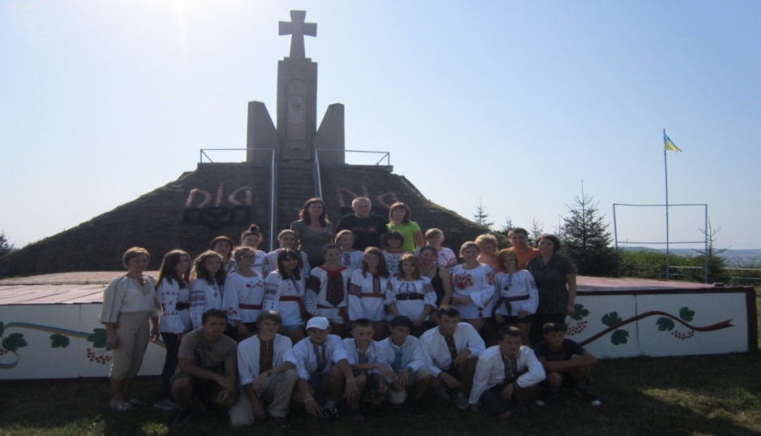
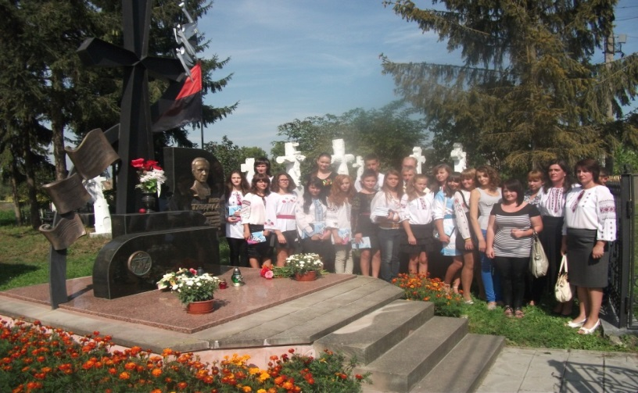
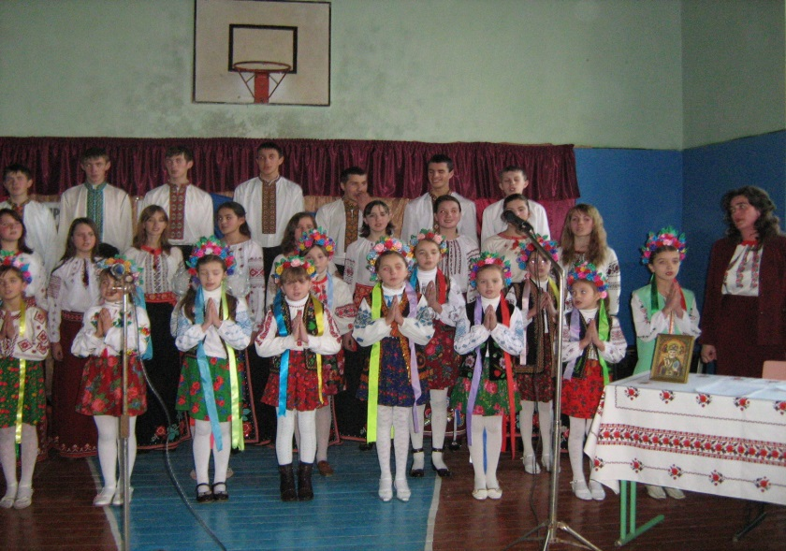
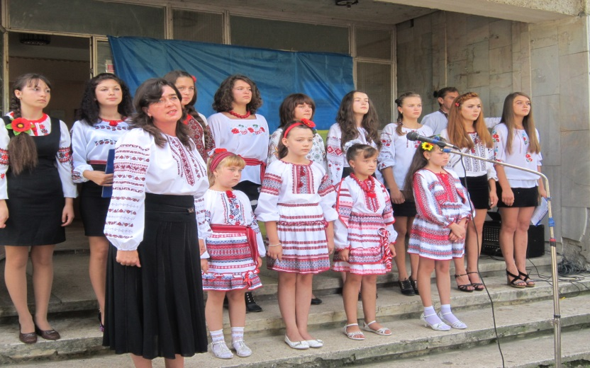
ШКОЛА – ОСЕРЕДОК НАЦІОНАЛЬНО-ПАТРІОТИЧНОГО ЖИТТЯ СЕЛА
Біля пам’ятника Івана Гавдиди
Відзначення 97 річниці боїв на горі Лисоня
Святкування Дня незалежності України
Вечір пам’яті В’ячеслава Чорновола

Slide 9
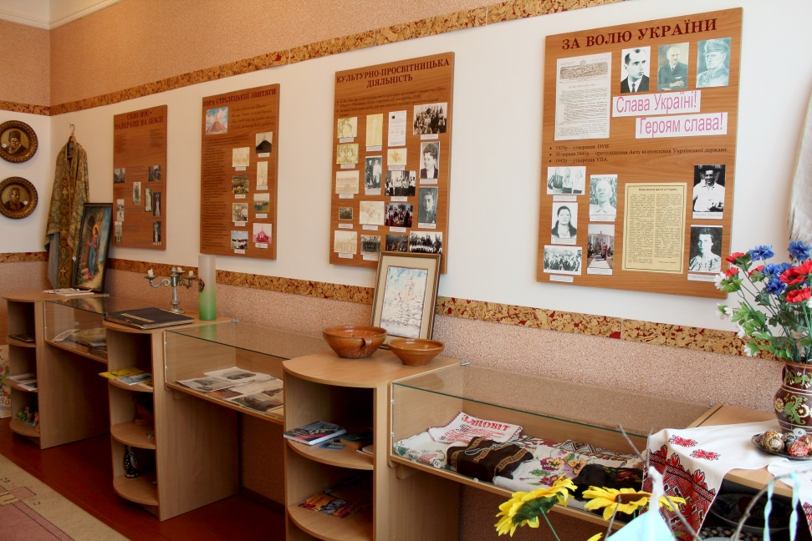
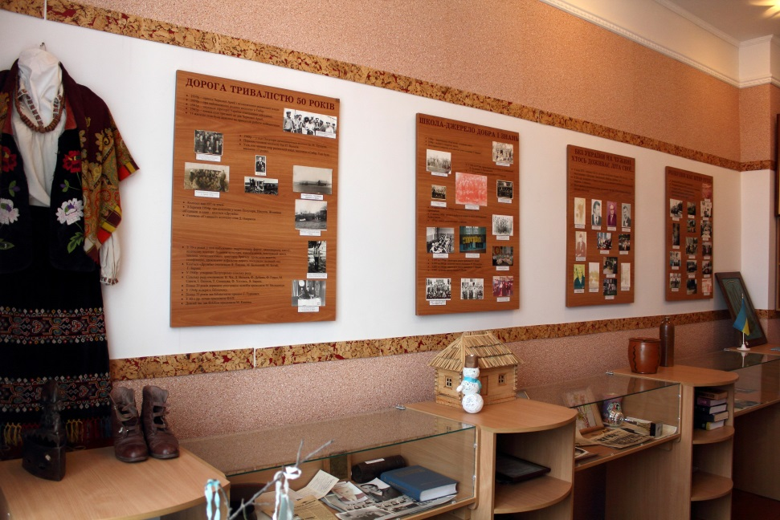
У 2008 році відкрито музей села Потутори
Збір матеріалу для написання історії села Потутори
Робота експедиційних загонів в рамках Всеукраїнського руху учнівської молоді «Моя земля – земля моїх батьків»

Slide 10
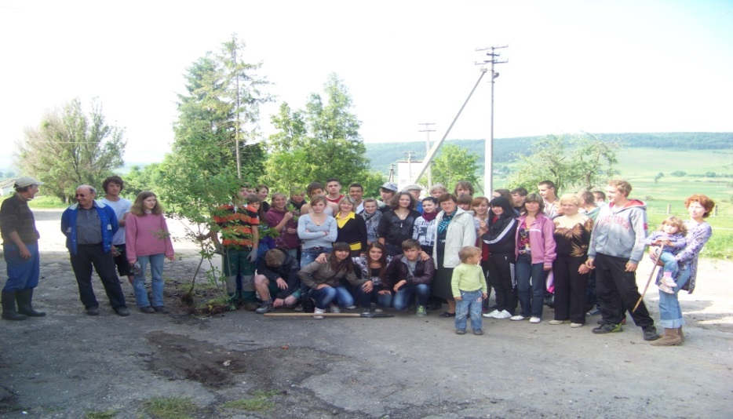
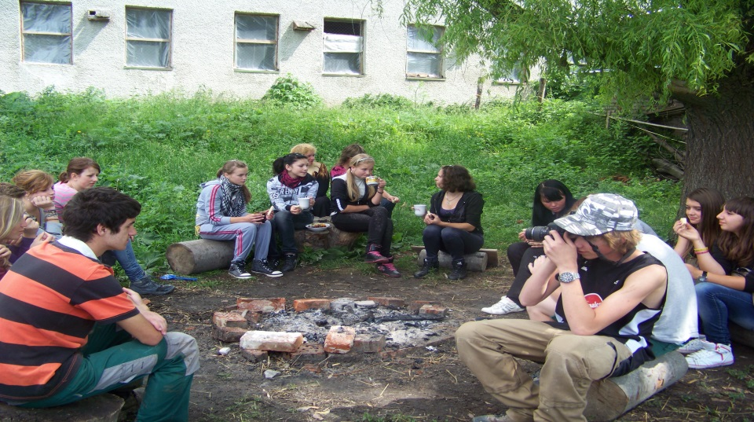
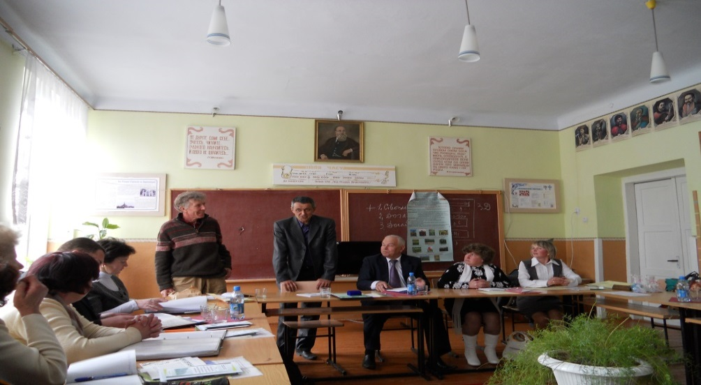
МІЖНАРОДНА СПІВПРАЦЯ
Акція посадки дерев з швейцарськими школярами
У колі швейцарських друзів
Обласний семінар за участю віце-президента товариства «Жива земля»

Slide 11
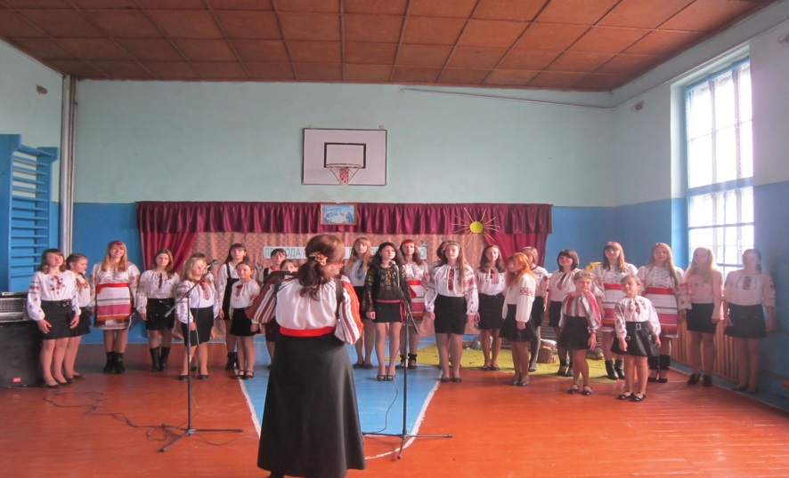
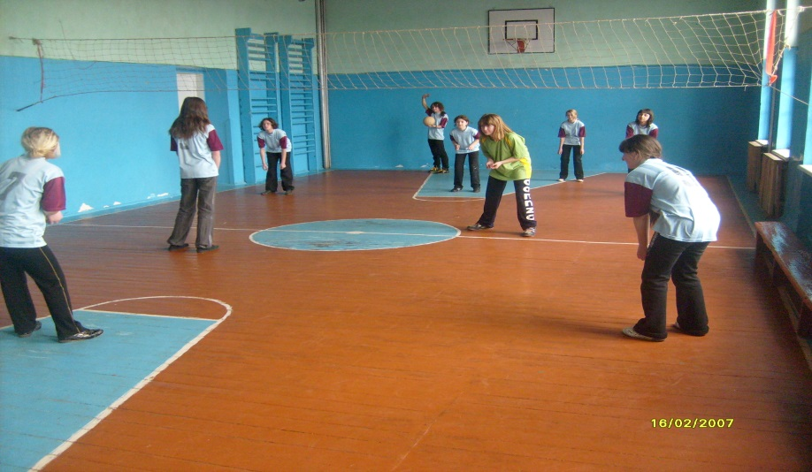
ГУРТКОВА РОБОТА
Виступ учасників хорового гуртка
Учасники драмгуртка
Виступ членів військово-патріотичного гуртка
Заняття спортивного гуртка

Slide 12
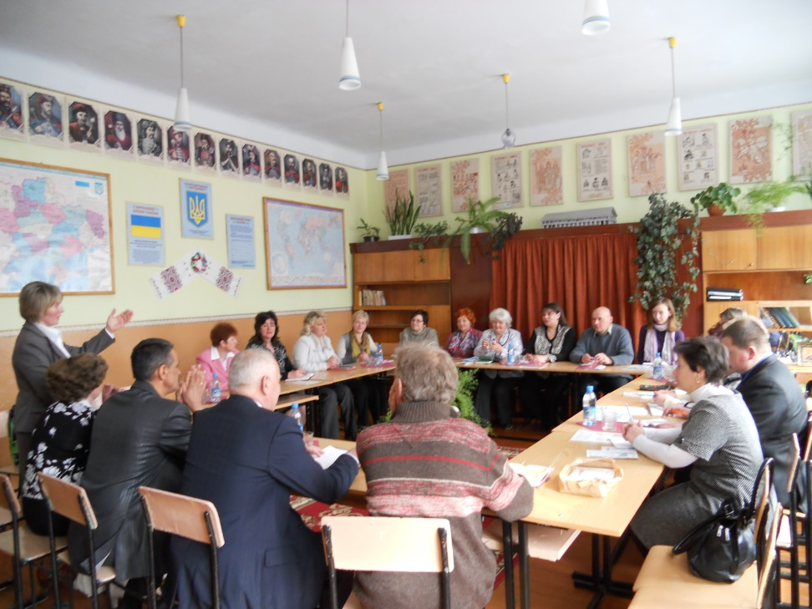
«ШКОЛА ВЧИТЕЛЕМ СТОЇТЬ»
Іван Франко
У Потуторській ЗОШ І-ІІІ ступенів працюють 28 досвідчених педагогів
10 вчителів вищої кваліфікаційної категорії
9 вчителів із званням «старший вчитель»
Протягом 5 років двоє вчителів брали участь в обласному етапі конкурсу «Вчитель року»
Досвід роботи двох вчителів вивчено районною методичною радою

Slide 13
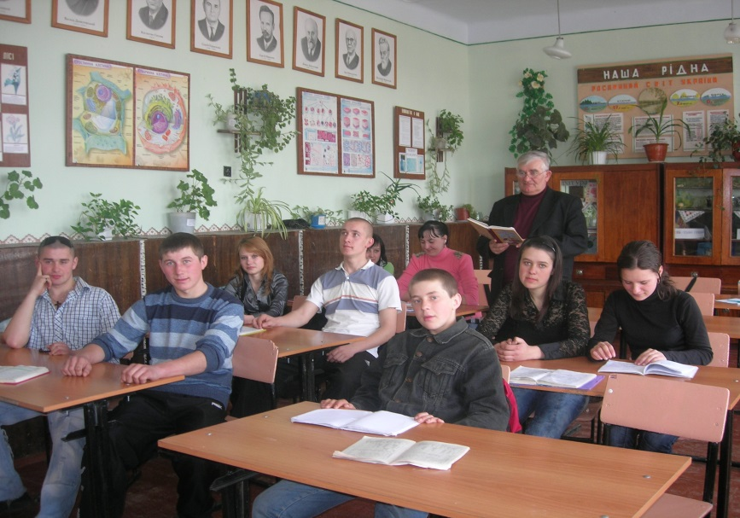
ОРГАНІЗАЦІЯ ПРОФІЛЬНОГО НАВЧАННЯ
У 2008 році запроваджено профільне навчання:
2008-2010рр. - два профільні класи: філологічний та універсальний
2009-2013рр. – по дві різнопрофільні групи в межах одного класу: спортивна та універсальна

Slide 14
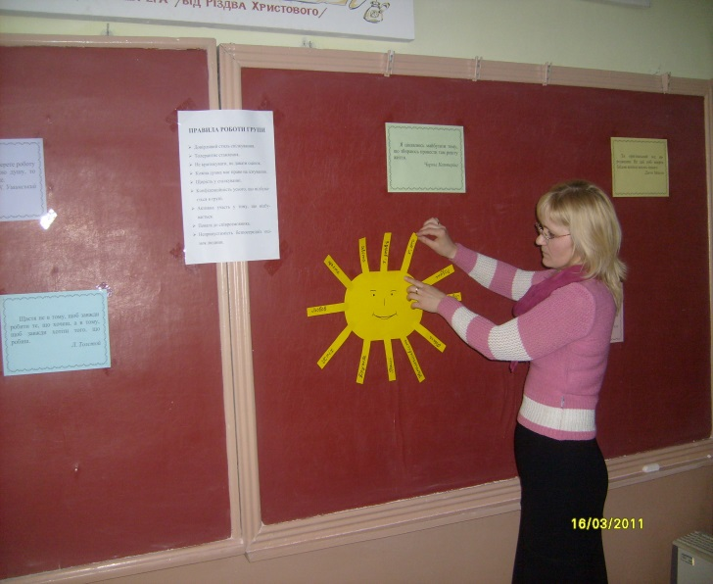
РОБОТА ШКІЛЬНОГО ПСИХОЛОГА
Проводить діагностику
Організовує консультаційну і просвітню роботу
Здійснює корекційно-відновлювальну та розвивальну роботу

Slide 15
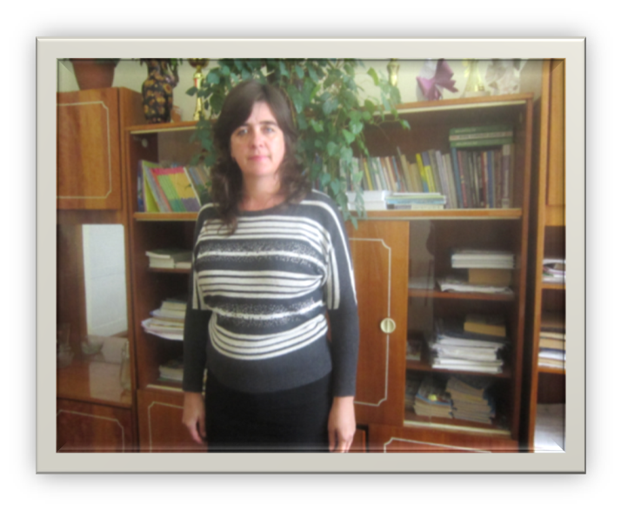
Поляк
Ольга Михайлівна
Я – мудрий наставник
Я – добра мама
Я активна у громадському житті району
Я – творчий вчитель

